Slide 1

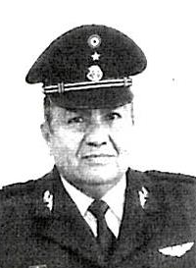

CAMPECHE
TRAYECTORIA INM
Año de ingreso al INM: 2019
Oficina de Representación en el Estado de Campeche
16/01/2024 - a la fecha: Titular de la Oficina de Representación.
Oficina de Representación en el Estado de Guerrero
01/10/21 – 15/01/2024: Titular de la Oficina de Representación.
Oficina de Representación en el Estado de Chihuahua
16/10/2019 – 30/09/2021: Titular de la Oficina de Representación.
CARRERA PROFESIONAL
Cuenta con una trayectoria de 40 años de experiencia en el sector de la Fuerza Aérea y Armada, ocupando los siguientes cargos, entre otros:
Jefe de la Subsección Administrativa;
Gerente de Pago a Pensionados;
Subdirector de Fondos de Ahorro y de Trabajo;
Director de Administración;
Jefe de la Sección de Personal;
Jefe Regional del Servicio de Abastecimiento;
Jefe de la Subsección Logística del Centro de Mando y Control del Sistema de Vigilancia Aérea;
Jefe de la Segunda Sección de Inteligencia.
General Pedro Alberto
Alcalá López
Formación Académica
Especialidad en Administración de Recursos Materiales.
Licenciatura en Contaduría.
Licenciatura en Administración Militar.
Licenciatura en Derecho.
Información de Contacto
 Personal:
5540900332 Trabajo:
9818160369 ext. 8250222
Institucional
palcala@inami.gob.mx

